Slide 1
Презентація на тему: Венера
Виконала:
Учениця 11-Б класу
Тернопільської ЗОШ№16
Люшняк Марта

Slide 2
Вене́ра — друга за відстанню від Сонця плане-та, майже такого ж розміру, як Земля. з періодом обертання в 224,7 земних діб. Планета отримала свою назву на честь Венери, богині любові з римського пантеону.

Slide 3
Орбітальна характеристка
Склад атмосфери
~ 96,5% Вугл. газ
~ 3,5% Азот
0,015% Діоксид сірки
0,007% Аргон
0,002% Водний пар
0,0017% Чадний газ
0,0012% Гелій
0,0007% Неон
(сліди) Сероксід вуглецю
(сліди) Хлороводень
(сліди) Фтороводень
Афелій 108942109 км
0,72823128 а . е.
Перигелій 107476259 км
0,71843270 а . е.
Велика піввісь 108208930 км
0,723332 а . е.
Орбітальний ексцентриситет 0,0068
Сидеричний період 224,70069 днів
Орбітальний період 583,92 днів
Орбітальна швидкість 35,02 км / c
Нахил 3,86 ° (щодо сонячного екватора)
Довгота висхідного вузла 76,67069 °
Аргумент перицентра 54,85229 °
Число супутників немає
фізичні характеристики
Стиснення < 0,0002
Середній радіус 6051,8 ± 1,0 км
Площа поверхні 4,60 × 108 км ²
0,902 земних
Обсяг 9,38 × 1011 км ³
0,857 земних
Маса 4,8685 × 1024 кг
0,815 земних
Середня щільність 5,204 г / см ³
Прискорення вільного падіння на екваторі 8,87 м / с ²
0,904 g
Друга космічна швидкість 10,46 км / с
Швидкість обертання ( на екваторі ) 6,52 км / год
Період обертання 243,0185 днів
Пряме сходження на північному полюсі 18 год 11 хв 2 з
272,76 °
Схиляння на північному полюсі 67,16 °
альбедо 0,65

Slide 4
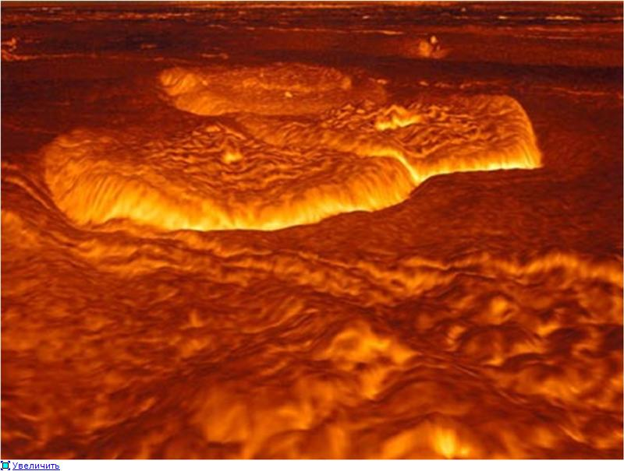
Планетарні характеристики
Орбіта Венери ближча до кола, ніж орбіта будь-якої іншої планети Сонячної системи.
α= 0,72 а.о.
Період обертання навколо Сонця (венеріанський рік) становить 224,7 земної доби.
Венера обертається навколо своєї осі в зворотному напрямку до обертання навколо Сонця. Повний період обертання Венери навколо своєї осі (зоряна доба) становить 243,018 земної доби. Тривалість сонячної доби на планеті становить близько 116,75 земних діб.

Slide 5
Планетарні характеристики
Середня орбітальна швидкість 35,02 км/с
Супутники відсутні
Площа поверхні 4,60×10⁸ км²
0,902 Землі
Об'єм 9,38×10¹¹ км³ 0,857 Землі
Маса 4,8685×10²⁴ кг 0,815 Землі
Середня густина 5,204 г/см³
Період обертання −243,0185 діб
Сонячна доба 116,75 діб
Темп. поверхні 460 °C
Хоча у Венери й Землі близькі розміри, середня густина й навіть внутрішня будова, проте Земля має досить потужне магнітне поле, а Венера його не має.
Найгарячішою планетою Сонячної системи є Венера-друга планета найближча до Сонця, де середня температура сягає 475 градусів за Цельсієм. В той же час максимальна температура на Меркурії складає близько 426 градусів за Цельсієм.

Slide 6
Венера - внутрішня планета. Венера - третій за яскравістю об'єкт на небі; її блиск поступається лише блиску Сонця та Місяця.. Своєї максимальної яскравості Венера досягає незадовго до сходу або через деякий час після заходу Сонця , що дало привід називати її також Вечірня зірка або Ранкова зірка. Венера класифікується як землеподібну планета і іноді її називають « сестрою Землі» , тому що обидві планети схожі розмірами , силою тяжіння і складом. Вона відноситься до числа планет, відомих людству з найдавніших часів

Slide 7
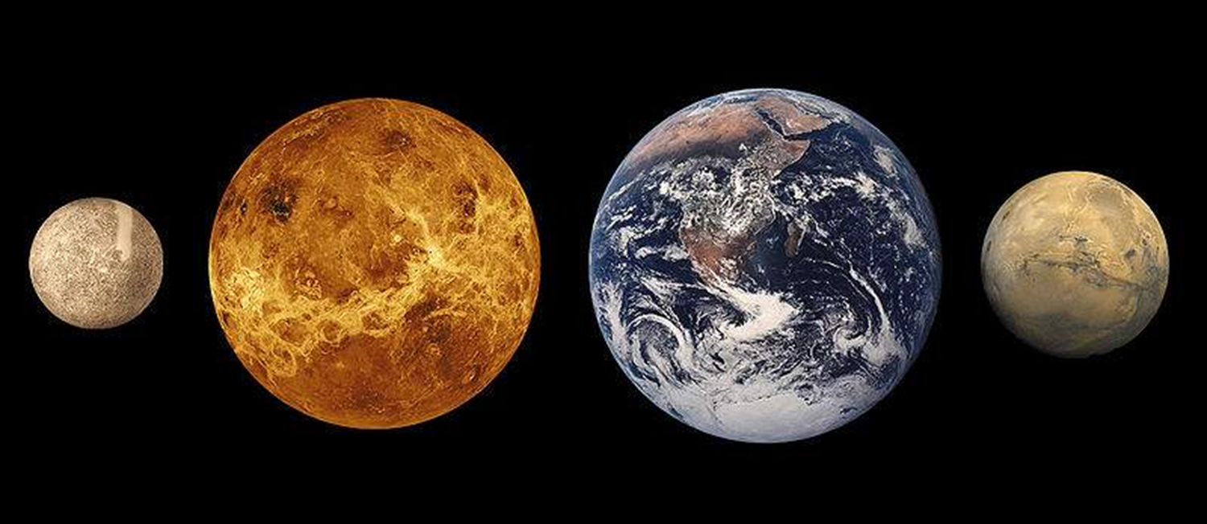
Порівняльні розміри Меркурія, Венери, Землі і Марса

Slide 8
Дослідження
Дослідження поверхні Венери стало можливим з розвитком
радіолокаційних методів . Найбільш докладну карту склав американський апарат « Магеллан » , на якому знято 98 % поверхні планети. Картографування виявило на Венері великі височини. Найбільші з них - Земля Іштар і Земля Афродіти , порівнянні за розмірами з земними материками .
На поверхні планети також виявлені численні кратери.
Ймовірно , вони утворилися , коли атмосфера Венери була менш щільною.
Значна частина поверхні планети геологічно молода ( близько 500 млн. років). 90 % поверхні планети покрито базальтової лавою. Поверхня Венери приховує надзвичайно густа хмарність з хмар сірчаної кислоти з високими відбивними характеристиками, що не дає можливості побачити поверхню у видимому світлі (найщільніша серед інших землеподобних планет атмосфера, що складається головним чином з вуглекислого газу, але прозора для радіохвиль, за допомогою яких згодом і був досліджений рельєф планети).

Slide 9
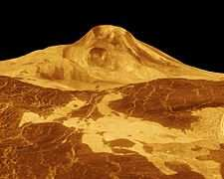
Дослідження
Вже 1610 р. Галілео Галілей за допомогою телескопічних спостережень вивчав зміну фаз у Венери, тобто зміну її видимої форми від диска до вузького серпа.
Запуск перших штучних супутників Землі, а потім відправка перших АМС дозволили вивчати Венеру з ближчих відстаней. 12 лютого 1961 р. радянськими вченими було запущено першу автоматичну станцію «Венера-1», яка через три місяці пройшла на відстані близько 100 тис. км від Венери і вийшла на орбіту супутника Сонця.
У грудні 1962 р. американці запустили в космос зонд «Маринер-2», що пройшов від Венери на відстані 35 тис. км. Встановлена на його борту апаратура (радіометр, магнітометр і т. ін.) показала, що магнітне поле планети невелике.

Slide 10
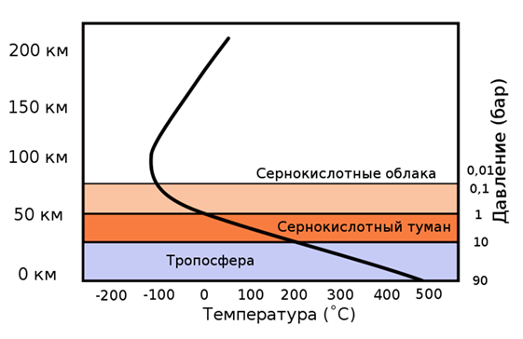
Атмосфера
Про те, що у Венери є атмосфера, стало відомо 1761 p., відкриття належало М. В. Ломоносову, який спостерігав проходження планети перед диском Сонця.
Густина атмосфери Венери в 35 разів більша за земну.
Тиск на поверхні планети становить близько 95 атмосфер. Складається ця атмосфера, здебільшого, з вуглекислого газу з домішками азоту й кисню.
Вуглекислий газ, пропускаючи сонячні промені, дозволяє поверхні нагріватися, але поглинає інфрачервоне випромінювання розігрітої поверхні, що є причиною парникового ефекту. Через це температура на поверхні Венери набагато вища за земну.

Slide 11
Атмосферара
Незважаючи на повільне обертання планети , перепаду температур між денною та нічний стороною планети не спостерігається - настільки велика теплова інерція атмосфери.Хмарний покрив розташований на висоті 30 - 60 км і складається з декількох шарів. Хімічний склад хмар поки не встановлений.
Передбачається , що в них можуть бути присутніми крапельки концентрованої сірчаної кислоти , сполуки сірки та хлору. Вимірювання, проведені з борту космічних апаратів , що спускалися в атмосфері Венери , показали , що хмарний покрив не дуже щільний , і, швидше , нагадує легкий серпанок . В ультрафіолетовому світлі хмарний покрив виглядає як мозаїка світлих і темних смуг , витягнутих під невеликим кутом до екватора. Їх спостереження показують , що хмарний покрив обертається з сходу на захід з періодом
4 доби. Це означає , що на рівні хмарного покриву дмуть вітри зі швидкістю 100 м / с.

Slide 12
Поверхня і внутрішня будова
Запропоновано декілька моделей внутрішньої будови Венери. Згідно найбільш реалістичною з них , на Венері є три оболонки.
Перша - кора - товщиною приблизно 16 км. Далі - мантія , силікатна оболонка , що простягається на глибину порядку 3300 км до кордону з залізним ядром , маса якого
становить близько чверті всієї маси планети.
Оскільки власне магнітне поле планети відсутнє, то слід вважати , що в залізному ядрі немає переміщення заряджених частинок - електричного струму, що викликає магнітне поле , отже , руху речовини в ядрі не відбувається , тобто воно знаходиться у твердому стані
Щільність в центрі планети досягає 14г/см³

Slide 13
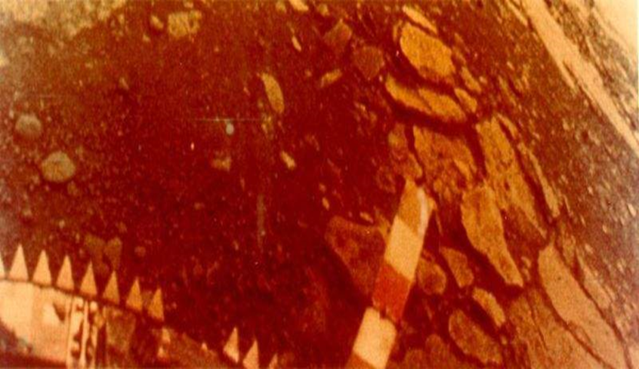
Поверхня і внутрішня будова
У 1975 космічні апарати «Венера-9» і «Венера-10» передали на Землю перші фотографії поверхні Венери; в 1982 «Венера-13» і «Венера-14» передали з поверхні Венери кольорові зображення. Втім, умови на поверхні Венери такі, що жоден з космічних апаратів не пропрацював на планеті більше двох годин.
Першим космічним апаратом, що призначалося для вивчення Венери, була радянська «Венера-1». Після спроби досягнення Венери цим апаратом, запущеним 12 лютого 1961, до планети прямували радянські апарати серії «Венера», «Вега», американські «Маринер», «Піонер-Венера-1», «Піонер-Венера-2», «Магеллан» .

Slide 14
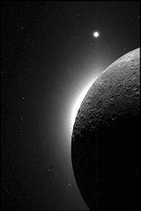
Спостереження Венери
Венеру легко розпізнати, тому що по блиску вона набагато перевершує найяскравіші з зірок.
Відмітною ознакою планети є її рівний білий колір.
У телескоп, навіть невеликий, можна без праці побачити і поспостерігати зміна видимої фази диска планети. Їх вперше спостерігав в 1610 році Галілей.

Slide 15
Проходження Венери перед диском Сонця
Астрономічне явище, яке спостерігається, коли планета Венера під час свого орбітального руху опиняється на лінії між Землею та Сонцем. Таким чином, диск Венери проектується на диск Сонця й, відповідно, вона частково затемняє невелику ділянку диску Сонця, світло від якої не доходить до земного спостерігача.
Однак, це явище є одним з найрідкісніших в Сонячній системі. Приблизно протягом двох з половиною століть випадку чотири проходження - два грудневих і два червневих. Раз в 243 роки. Таке явище відбулося 6 червня 2012 року.
Під час проходження Венеру можна спостерігати з Землі як маленьку темну цятку, що повільно «повзе» видимим диском Сонця. Тривалість проходження становить кілька годин.

Slide 16
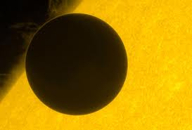
Проходження Венери перед диском Сонця
Вперше спостерігав проходження Венери по диску Сонця 4 грудня 1639 англійський астроном Джерімайя Хоррокс (1619-1641) Він же це явище перечислити.
Особливий інтерес для науки представляли спостереження «явища Венери на Сонці», які зробив М. В. Ломоносов 6 червня 1761. Це проходження спостерігалося у всьому світі, але тільки Ломоносов звернув увагу на те, що при зіткненні Венери з диском Сонця навколо планети виникло «тонке, як волос, сяйво». Такий же світлий ореол спостерігався і при сходженні Венери з сонячного диска.

Slide 17
Спутники Венери
Венера поряд з Меркурієм вважається планетою , яка не має природних супутників . У минулому мали місце численні заяви про спостереження супутників Венери , але відкриття завжди виявлялося заснованим на помилку Перші заяви про те , що виявлено супутник Венери , відносяться до XVII століття . Всього за 120 -річний період до 1770 року було зареєстровано більше 30 спостережень супутника як мінімум 20 астрономами . До 1770 пошуки супутників Венери були практично припинені , в основному через те , що не вдавалося повторити результати попередніх спостережень , а також в результаті того , що ніяких ознак наявності супутника не було виявлено при спостереженні проходження Венери по диску Сонця в 1761 і 1769 році. У Венери (як і у Марса і Землі ) існує квазі- супутник , астероїд 2002 VE68 , що звертається навколо Сонця таким чином , що між ним і Венерою існує орбітальний резонанс , в результаті якого протягом багатьох періодів звернення він залишається поблизу планети.

Slide 18
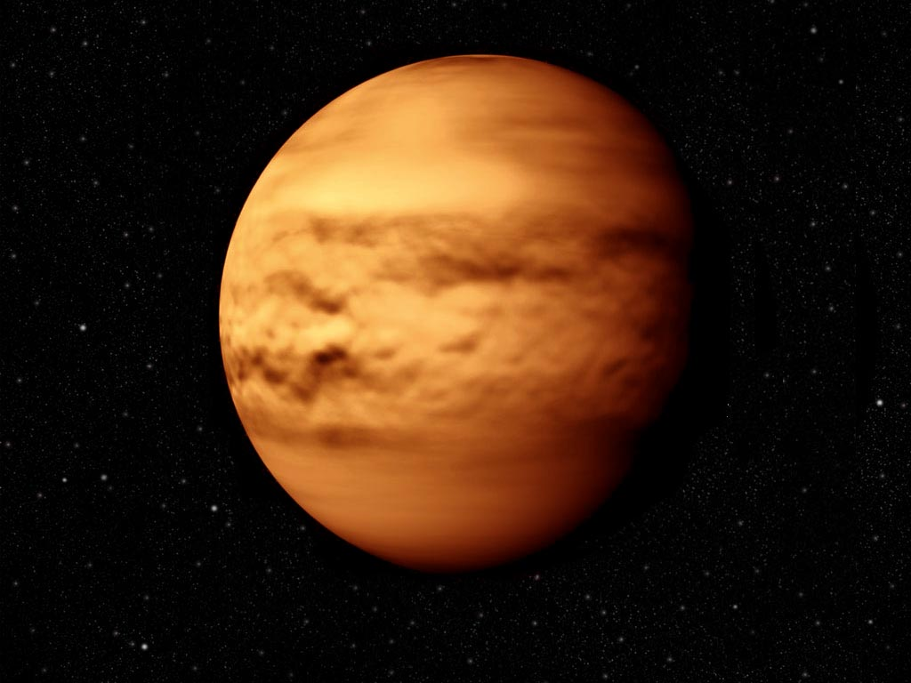
Стародавня історія знань про Венеру
Стародавні індуси, греки, єгиптяни, вавилонянини та китайці знали про Венеру й записували дані про її рух на небі. Античні греки вважали, що вечірня зоря Гесперус (Венера на небі після заходу Сонця) та вранішня зоря Фосфорус (Венера на небі перед сходом Сонця) — це два різні об'єкти. Відкриття, що ці обидва явища є спостереженнями однієї планети, належить Піфагору.
Культ Венери був важливим також для стародавніх американських цивілізацій, зокрема для цивілізації майя, яка називала Венеру «Великою Зорею». Вони звеличували Венеру у вигляді бога Кукулькан.
У дрезденському кодексі народи майя описали повний цикл видимого пересування Венери на небосхилі, однак згадок про проходження Венери там немає. Наразі немає доказів, що якій-небудь із цих культур було відомо про явище проходження Венери.

Slide 19
Колонізація Венери
Венера - кандидат на тераформування. По одному з планів передбачалося розпорошити в атмосфері Венери генетично модифіковані синьо -зелені водорості, які ,переробляючи вуглекислий газ в кисень , значно зменшили б парниковий ефект і знизили б температуру на планеті. Однак для фотосинтезу необхідна наявність води, якою , за останніми даними , на Венері практично немає (навіть у вигляді пари в атмосфері ) . Тому для реалізації такого проекту необхідно в першу чергу доставити на Венеру воду - наприклад, за допомогою бомбардування її водно- аміачними астероїдами чи іншим шляхом. Необхідно відзначити , що на висоті ~ 50-100 км в атмосфері Венери існують умови , при яких можуть існувати деякі земні бактерії.

